Slide 1
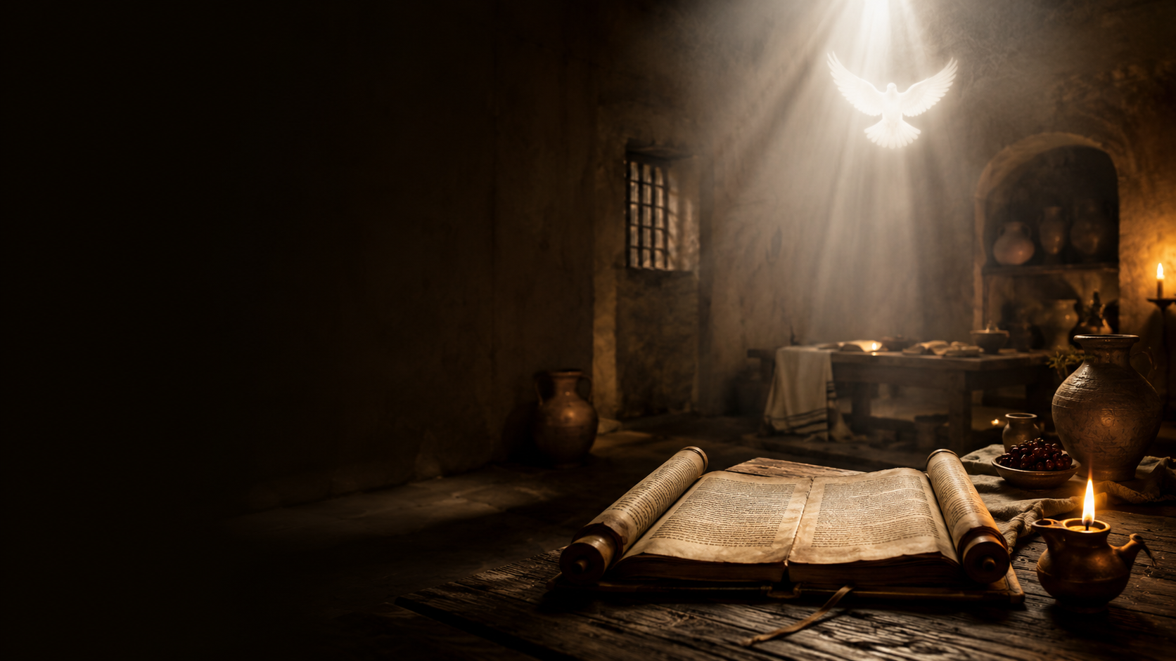
Gracia, amor y comunión
Lección 13 · Para el 26 de septiembre de 2026
Pablo concluye mostrando que la vida cristiana nace de la obra del Dios trino: gracia, amor y comunión.
“La gracia del Señor Jesucristo, el amor de Dios y la comunión del Espíritu Santo...”
2 Corintios 13:13
Lección 13 · Gracia, amor y comunión
Págs. 137–142

Slide 2
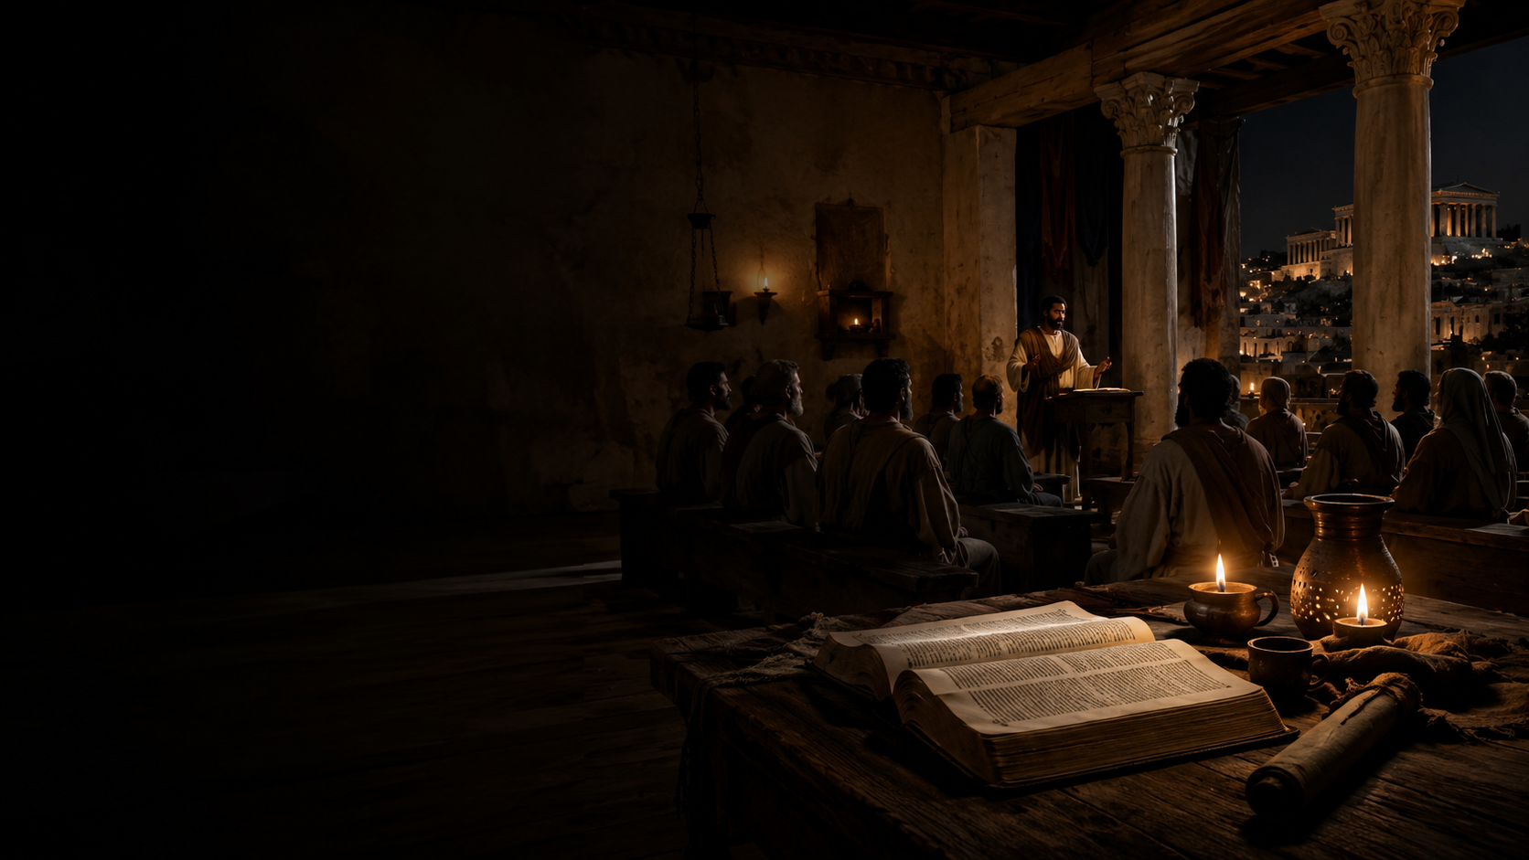
PROPÓSITO
Vida en comunión
Vivir la gracia, el amor y la comunión del Dios trino para edificar una iglesia unida.
Base bíblica: 2 Corintios 13:11, 13; Gálatas 4:4–6
Lección 13 · Gracia, amor y comunión
Págs. 137–142

Slide 3
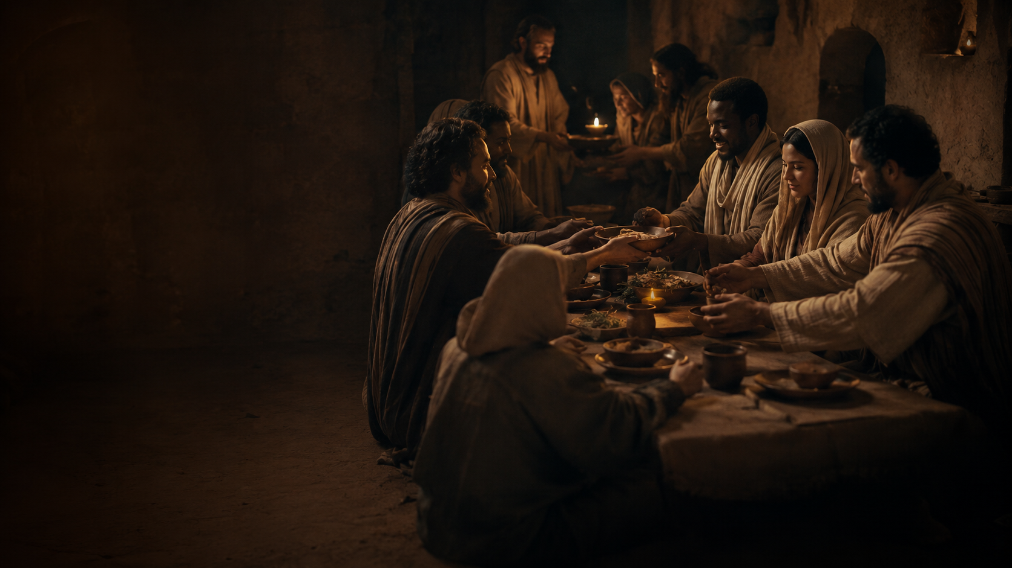
PARTE 1
Gracia que restaura
•
Pablo llama a vivir con gozo, restauración, ánimo, unidad y paz, porque el Dios de amor y paz obra en su pueblo (2 Cor. 13:11, 13).
•
La gracia de Cristo se revela en que, siendo rico, se hizo pobre para enriquecernos con salvación (2 Cor. 8:9; Fil. 2:8).
Págs. 137–138
Lección 13 · Gracia, amor y comunión
Págs. 137–138

Slide 4
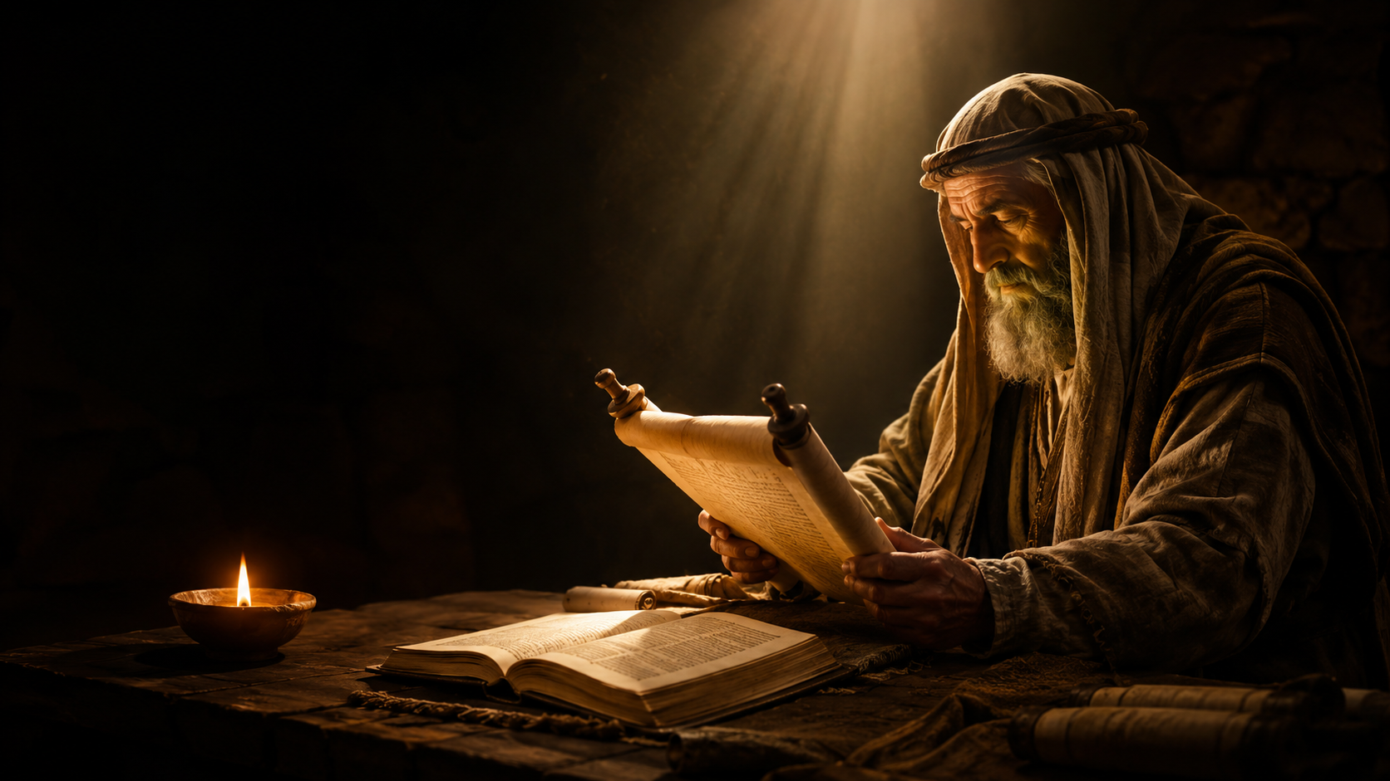
PARTE 2
Amor que se entrega
•
Dios mostró su amor al enviar a su Hijo para rescatar al mundo y dar vida eterna a quienes creen (Juan 3:16–17; Rom. 5:8).
•
Como Dios es amor, la iglesia debe reflejarlo en unidad, edificación y servicio sincero a los hermanos (1 Juan 4:8–11; 1 Cor. 13:1–3).
Págs. 139–140
Lección 13 · Gracia, amor y comunión
Págs. 139–140

Slide 5
PARTE 3
Comunión del Espíritu
•
La comunión del Espíritu une a los creyentes en un mismo sentir y los capacita para vivir en amor (Fil. 2:1–2; 2 Cor. 13:13).
•
El Padre, el Hijo y el Espíritu Santo obran juntos para salvar, fortalecer y llenar a la iglesia con su plenitud (Gál. 4:4–6; Efe. 3:14–19).
Págs. 141–142
Lección 13 · Gracia, amor y comunión
Págs. 141–142

Slide 6

PARA REFLEXIONAR
Preguntas de aplicación
Examine si su vida refleja la presencia del Dios trino.
1
¿Mi vida y mi iglesia reflejan gozo, restauración, unidad y paz?
2
¿Estoy viviendo la gracia, el amor y la comunión de Dios en mis relaciones diarias?
Lección 13 · Gracia, amor y comunión
Págs. 137–142

